Slide 1
الوحدة الحادية عشر -- الأشكال الرباعية
الدرس الرابع : الـمـــسـتـطـيـل

Slide 2
سوف نتعلم اليوم :
1
التعرف على خصائص المستطيل وتطبيقاتها

Slide 3
خصائص المستطيل
صفحة$815$
المستطيل : هو متوازي أضلاع فيه أربع زوايا قائمة .
كل الزوايا الأربع زوايا قائمة
الأضلاع المتقابلة متوازية و متطابقة
الزوايا المتقابلة متطابقة
الزوايا المتتالية متكاملة
القطران ينصفان بعضهما
بالإضافة لهذا :
فإن قطرا المستطيل
متطابقين
حسب التعريف
يتسم المستطيل
بالخصائص التالية

Slide 4
صفحة$815$

Slide 5
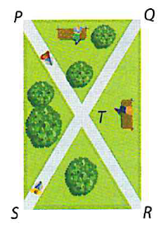
صفحة$815$

Slide 6
صفحة$815$
مستطيل قطراه متطابقان
مستطيل قطراه متناصفان
$$PR=SQ$$
$$TQ=TS=120$$
$$PR=240$$
$$SQ=ST+TQ$$
$$SQ=120+120$$
$$SQ=240$$

Slide 7
صفحة$815$
$$m∠R=m∠PRS+m∠PRQ$$
زوايا المستطيل قائمة
$$90=64+m∠PRQ$$
التعويض
$$90−64=m∠PRQ$$
$$m∠PRQ=26°$$
$$26°$$
$∆RTQ$ متساوي الساقين
قطرا المستطيل متطابقان و متناصفان نستنتج أن
$$64°$$
$$m∠SQR=m∠PRQ$$
$$m∠SQR=26°$$
التعويض

Slide 8
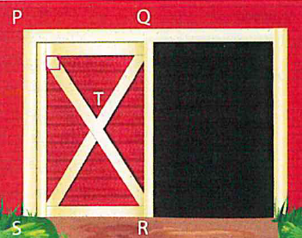
$$P$$
$$Q$$
صفحة$818$
$$2.13 m$$
$$T$$
$$1.2 m$$
$$SQ=ST+TQ$$
$$QR=PS$$
$$S$$
$$R$$
$$SQ=1.2+1.2$$
$$QR=2.13$$
$$SQ=2.4$$

Slide 9
$$P$$
$$56.5°$$
$$Q$$
صفحة$818$
$$33.5°$$
الشكل مستطيل ، $∆TPQ$ متساوي الساقين
$$67°$$
$$m∠TPQ=m∠TQP$$
$$T$$
$$m∠Q+m∠P+m∠T=180$$
$$m∠Q+m∠Q+67=180$$
$$S$$
$$2m∠Q=180−67$$
$$R$$
الشكل مستطيل ، وبالتالي هو متوازي أضلاع
$$2m∠Q=113$$
القطر $\overline{SQ}$يقسم متوازي الأضلاع إلى مثلثين متطابقين
$$m∠TQP=56.5°$$
$$m∠TSR=m∠TQP$$
$$m∠TQR=90−56.5°$$
$$m∠TSR=56.5°$$
$$m∠TQR=33.5°$$

Slide 10
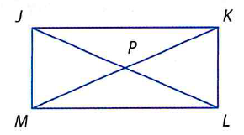
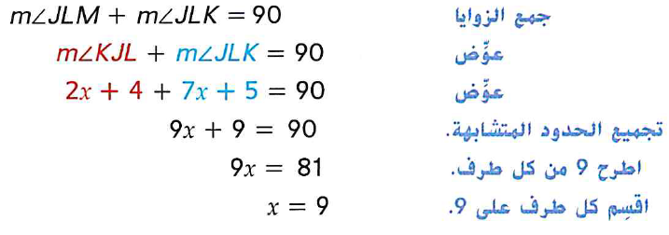
صفحة$816$
$$7x+5$$
$$2x+4$$

Slide 11
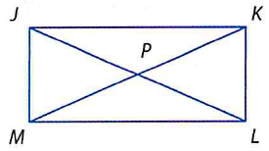
صفحة$816$
الشكل مستطيل القطران متطابقان و متناصفان
$$3y−5$$
$$2 JP=MK$$
$$5y+1$$
$$2\left(3y−5\right)=5y+1$$
$$6y−10=5y+1$$
$$6y−5y=+1+10$$
$$y=11$$

Slide 12
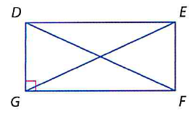
صفحة$818$
الشكل مستطيل القطران متطابقان
$$FD=EG$$
$$3x−7=x+5$$
$$3x−x=+5+7$$
$$2x=12$$
$$EG=x+5$$
$$x=6$$
$$EG=6+5$$
$$EG=11$$

Slide 13
صفحة$818$
الشكل مستطيل جميع زواياه قائمة
$$2x−3$$
$$m∠EFD+m∠DFG=90$$
$$\left(2x−3\right)+(x+12)=90$$
$$x+12$$
$$2x+x=90+3−12$$
$$m∠EFD=2x−3$$
$$3x=81$$
$$m∠EFD=2(27)−3$$
$$x=81÷3$$
$$m∠EFD=51°$$
$$x=27$$

Slide 14
سوف نتعلم اليوم :
1
تحديد ما إذا كان متوازي الأضلاع مستطيل

Slide 15
صفحة$816$

Slide 16
صفحة$816$
$$18.3 m$$
$$20.4 m$$
$$20.4 m$$
$$9.2 m$$
$$9.2 m$$
$$18.3 m$$

Slide 17
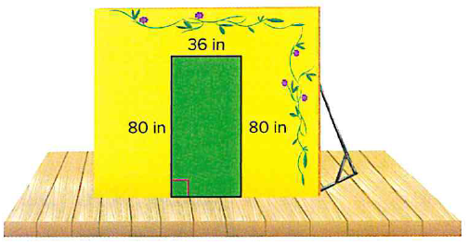
صفحة$817$
نعم ، يمكن استنتاج أن الشكل مستطيل
الشكل متوازي أضلاع
كل ضلعين متقابلين متطابقين
الزوايا الأربع قائمة
متوازي أضلاع ، إحدى زواياه قائمة
الشكل مستطيل
متوازي أضلاع زواياه قائمة

Slide 18
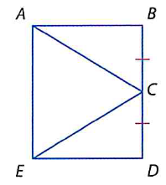
صفحة$818$
المبررات
العبارات
المعطيات
$ABDE$ مستطيل ، $\overline{BC}≅\overline{DC}$
تعريف التطابق
$$BC=DC$$
خصائص المستطيل
$$AB=ED , m∠B=m∠D$$
تطابق المثلثات ( ضلعين وزاوية )
$$∆ABC≅∆EDC$$
خواص تطابق المثلثات
$$\overline{AC}≅\overline{EC}$$

Slide 19
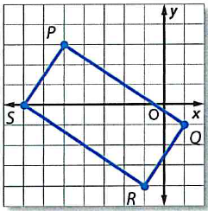
صفحة$817$

Slide 20
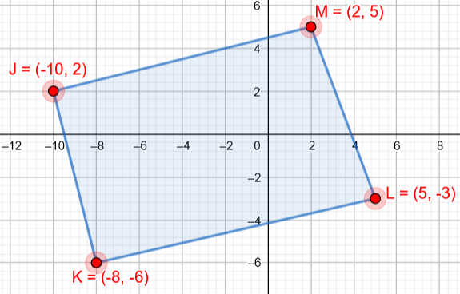
صفحة$817$
$$m=\frac{ y_{2}−y_{1} }{x_{2}−x_{1}}$$
قانون الميل :
يجب أن يكون كل ضلعان متقابلان متوازيان (نفس الميل )
$$=\frac{ −6−2 }{−8−(−10)}$$
$$=\frac{ −8 }{2}=−4$$
ميل $\overline{JK}$
$$=\frac{ −3−5 }{5−2}$$
$$=\frac{ −8 }{3}$$
ميل $\overline{ML}$
إذًا الرباعي $JKLM$ ليس متوازي أضلاع
و ليس مستطيلاً
$$\overline{JK} ∦ \overline{ML}$$

Slide 21
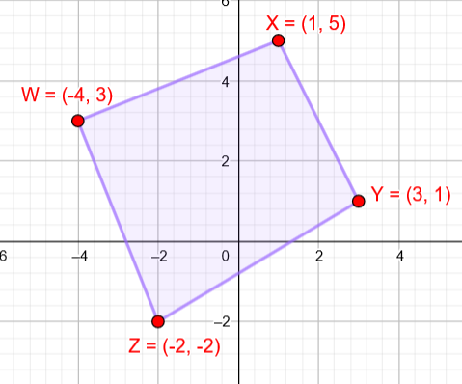
صفحة$818$
$$m=\frac{ y_{2}−y_{1} }{x_{2}−x_{1}}$$
قانون الميل :
يجب أن يكون كل ضلعان متقابلان متوازيان (نفس الميل )
$$=\frac{ −2−3 }{−2−(−4)}$$
$$=\frac{ −5 }{2}$$
ميل $\overline{WZ}$
$$\overline{WZ} ∦ \overline{XY}$$
$$=\frac{ 1−5 }{3−1}$$
$$=\frac{ −4 }{2}$$
ميل $\overline{XY}$
إذًا الرباعي $WXYZ$ ليس متوازي أضلاع
و ليس مستطيلاً

Slide 22
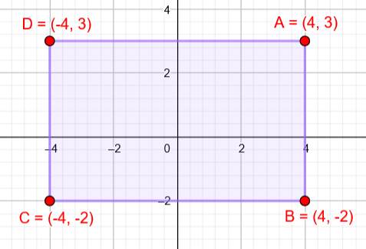
صفحة$818$
$$8$$
نوجد أطوال الأضلاع
$$5$$
$$AB=\sqrt{{(4−4)}^{2}+{(−2−3)}^{2}}$$
$$=5$$
$$5$$
$$DC=\sqrt{{(−4−(−4))}^{2}+{(−2−3)}^{2}}$$
$$=5$$
$$8$$
$$AD=\sqrt{{(−4−4)}^{2}+{(3−3)}^{2}}$$
$$=8$$
شكل رباعي ، فيه كل ضلعين متقابلين
متطابقين فهو متوازي أضلاع
$$BC=\sqrt{{(−4−4)}^{2}+{(−2−(−2))}^{2}}$$
$$=8$$
نوجد أطوال الأقطار
متوازي أضلاع، قطراه متطابقان
فهو مستطيل
$$AC=\sqrt{{(−4−4)}^{2}+{(−2−3)}^{2}}$$
$$=9.4$$
$$DB=\sqrt{{(−4−4)}^{2}+{(−2−3)}^{2}}$$
$$=9.4$$

